Slide 1
Adatbázisok
5. Függőségek, normalizálás
5.2. Függőségek fajtái. A második normálforma, a 2. normálformára hozás módszerei

Slide 2
Ismétlés (a normálformák szerepe)
a normálformák az adatbázisok (az azokat alkotó relációk) belső szerkezetét jellemzik
Az adatbázis egy adott normálformában van, ha az adatbázis eleget tesz bizonyos feltételeknek.
NORMALIZÁLÁS
Az adatbázis relációinak megadott feltételek melletti átalakítása, azaz egy adott normálformára hozása.

Slide 3
Ismétlés (normalizálás – optimalizálás)
normalizálás = adott normálformára hozás
optimalizálás = optimális (minimális mértékű) redundancia kialakítása

Slide 4
Ismétlés (az első normálforma)
Első normálforma (1NF): Egy R reláció első normálformában van, ha minden sorában pontosa egy attribútum-érték áll.
azaz az adatbázis attribútumai nem lehetnek összetettek, ismétlődők
az adatbázis-kezelők csak 1NF típusú adatbázist fogadnak el bemenetként

Slide 5
Ismétlés (a relációk belső szerkezete)
reláció = adatok közötti struktúra
a szerkezet mélyebb elemzése az adatbázisban szereplő adatok közötti fontos összefüggésekre mutathat rá
az attribútumok nem mind "egyenlőek" → bizonyos tulajdonságoknak kitüntetett szerepük van → kulcs
előfordulhat, hogy az attribútumok között valamilyen kapcsolat van (pl. egyezőség a kulcsban → a többi adat is megegyezik

Slide 6
Ismétlés (kulcs)
Kulcs: az attribútumhalmaz egy K részhalmazát kulcsnak nevezzük, ha
K értékei az R reláció mindegyik sorát egyértelműen meghatározzák (azonosítanak),
de ha egyetlen attribútumot is elhagyunk a K-ból, akkor ez már nem teljesül.
(reláció kulcsa = attribútumcsoport, amelyeken az attribútumok értékei egymástól különböznek → nincs két egyforma sor)

Slide 7
Ismétlés (kulcs - példa)
Adott az alábbi SZEMÉLYEK reláció (tábla). A felsoroltak közül melyik kulcs és melyik nem?
SZEMÉLYEK (Név, Születési dátum, Születési hely, Személyazonosító jel, Anyja neve)
{Név, Születési dátum} nem, mert nem azonosít
{Név, Személyazonosító jel} nem, mert elhagyható a Név mező
{Személyazonosító jel} igen, mert azonosít és a lehető legszűkebb

Slide 8
Ismétlés (Külső (idegen) kulcs)
Külső (idegen) kulcs: a reláció azon attribútumai, amelyek egy másik relációban kulcs szerepét töltik be (jele: szaggatott vonalas aláhúzás)
DOLGOZÓ (Dolgozókód, Név, Születési dátum, Anyja neve, Belépési dátum, Alapbér, Beosztás, …)
PRÉMIUM (Dolgozókód, Dátum, Jogcím, Összeg, …)
TERMÉK ( TermékAZ, Terméknév, Egységár, …)
TERMELÉS (Dolgozókód, TermékAZ, Term-dátum, …)

Slide 9
Ismétlés (Külső kulcs típusai – 1.)
Külső kulcs ugyanabban a táblában: rekurzív bináris kapcsolatban fordulhat elő
DOLGOZÓ (Dolgozókód, Név, Születési dátum, Anyja neve, Belépési dátum, Főnökkód)
Külső kulcs párhuzamos kapcsolatban: a külső kulcs többféle minőségben, többféle névvel is szerepelhet a táblákban
DOLGOZÓ (Dolgozókód, Név, Születési dátum, …)
GÉPJÁRMŰ (Rendszám, Szín, Tulajdonoskód, …)

Slide 10
Ismétlés (Külső kulcs típusai – 2.)
Külső kulcs 1:1 kapcsolatban: a kulcs és a külső kulcs között 1:1 kapcsolat van
DOLGOZÓ (Dolgozókód, Név, Születési dátum, Anyja neve, Lakcím, …)
VEZETŐI-JOGOSÍTVÁNY (Jogosítvány sorszáma, Személykód, Autókód, Kiállítás kelte, …)
(A vezetői jogosítvány személyhez kötődik, ezért egy személynek egy vezetői jogosítványa lehet.)

Slide 11
Ismétlés (Külső kulcs típusai – 3.)
Külső kulcs több táblából: a külső kulcsok több táblából is származhatnak
DOLGOZÓ (Dolgozókód, Név, Születési dátum, Anyja neve, Belépési dátum, Beosztás, …)
KIFIZETÉSEK (Dolgozókód, Dátum, Jogcím, Összeg, Kifizetés módja, …)
TERMELÉS (Dolgozókód, TermékAZ, Term-dátum, Mennyiség, …)

Slide 12
I. A funkcionális függőség
FUNKCIONÁLIS FÜGGŐSÉG
Legyen R (A₁, A₂, …, A_{n}) egy reláció és legyenek P és Q az A attribútumhalmaz részhalmazai.
P funkcionálisan meghatározza Q-t (jelölésben: P → Q), ha a reláció valamely két sora megegyezik a P halmazon, akkor abból az következik, hogy a két sor értékei megegyeznek a Q halmazon is.

Slide 13
I. A funkcionális függőség (folyt)
kétféle fogalmazás:
P funkcionálisan meghatározza Q-t (P → Q)
Q funkcionálisan függ P-től (P → Q)
a definíció alapkövetkezménye: a kulcstól minden másodlagos attribútum függ
SZAKKÖR (Tanulókód, Szakkörkód, Mióta)
A SZAKKÖR táblában a {Tanulókód, Szakkörkód} kulcs egyértelműen meghatározza, hogy az illető tanuló Mióta tagja a szakkörnek, tehát a Mióta függ a kulcstól.

Slide 14
I. A funkcionális függőség (feladat)
Keressen funkcionális függőségeket az alábbi relációkban! (Mindegyik reláció 1NF-jú…)
ÉTELRECEPT (ÉtelKód, ÉtelNév, ÉtelÁr, ÉtelTípus, AnyagKód, AnyagNév, AnyagÁr, Mértékegység, Szükséges Anyagmennyiség)
SZÁMLA (Számlaszám, Dátum, ÉtelKód, ÉtelNév, Egységár, RendeltMennyiség, Részérték, Fizetendő)

Slide 15
I. A funkcionális függőség (feladat)
Keressen funkcionális függőségeket az alábbi relációkban! (Mindegyik reláció 1NF-jú…)
LÉGIJÁRAT (Repülőtársaság, Géptípus, Járatszám, Dátum, Indulás ideje, Érkezés ideje, Indulási hely, Érkezési hely, Étkezés típusa, Ülőhely sorszáma, Osztály)
(A járatszám egy adott vonalon járó repülőgépet jelöl, amely egy napon többször is megteheti ugyanazt az útvonalat.)

Slide 16
I. A funkcionális függőség (mego)
ÉTELRECEPT (ÉtelKód, ÉtelNév, ÉtelÁr, ÉtelTípus, AnyagKód, AnyagNév, AnyagÁr, Mértékegység, Anyagmennyiség)
kulcs: {ÉtelKód, AnyagKód}
funkcionális függőségek:
{ÉtelKód, AnyagKód} → {AnyagMennyiség}
{ÉtelKód} → {ÉtelNév, ÉtelÁr, ÉtelTípus}
{AnyagKód} → {AnyagNév, AnyagÁr, Mértékegység}

Slide 17
I. A funkcionális függőség (mego)
SZÁMLA (Számlaszám, Dátum, ÉtelKód, ÉtelNév, Egységár, RendeltMennyiség, Részérték, Fizetendő)
kulcs: {Számlaszám, ÉtelKód}
funkcionális függőségek:
{Számlaszám, ÉtelKód} → {RendeltMennyiség}
{Számlaszám} → {Dátum, Fizetendő}
{Ételkód} → {ÉtelNév, Egységár}
{Egységár, RendeltMennyiség} → {Részérték}

Slide 18
I. A funkcionális függőség (mego)
LÉGIJÁRAT (Repülőtársaság, Géptípus, Járatszám, Dátum, Indulás ideje, Érkezés ideje, Indulási hely, Érkezési hely, Ülőhely sorszáma, Osztály, Jegyár, Étkezés)
kulcs: {Járatszám, Dátum, Indulás ideje}
funkcionális függőségek:
{Járatszám} → {Repülőtársaság}
{Járatszám, Ülőhely sorszáma} → {Osztály, Étkezés, Jegyár}
K → {Géptípus, Indulási hely, Érkezés ideje, Érkezési hely}

Slide 19
I. A funkcionális függőség (kulcs)
az R reláció K kulcsa funkcionálisan meghatározza a kulcson kívüli attribútumokat
következménye: a kulcs fogalma definiálható a funkcionális függőséggel is
KULCS
Az A attribútumhalmaz K részhalmaz kulcsa az R(A) relációnak, ha K → A és nincs K-nak olyan Y részhalmaza, amelyre Y → A teljesülne.

Slide 20
I. A funkcionális függőség (egyebek)
funkcionális függőség = a valós világban meglévő függőségek
a táblázat egy részéből nem lehet biztosan eldönteni, hogy van-e függőség a relációban
a függőségek felhasználása: az adatbázis tárolási hatékonyságának növelésére
a függőségek hátránya: pl. a {Név} → {Cím} fennáll, akkor a két címmel rendelkező személyt nem lehet rögzíteni az adatbázisban

Slide 21
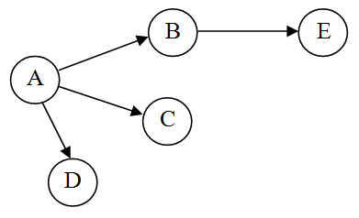
I. A funkcionális függőség (tulajd)
A reláció funkcionális függőségi családja:
egy R relációs adatbázisban nemcsak egyetlen olyan (P, Q) pár van, amelyben a két attribútumhalmaz funkcionális függőség-ben van egymással, hanem több is
ezen párok halmaza a függőségi család (F)

Slide 22
I. A funkcionális függőség (tulajd)
A funkcionális függőség tulajdonságai: (egy reláció már ismert függőségeiből újabb függőségek következtethetők)
logikai következtetés (jele: ⇨) (ha P→Q, Q→S}, akkor ⇨ P→S)
bővíthetőség (ha P→Q és S ⊆ A, akkor P∪S→ Q∪S)
egyesíthetőség (ha P→Q és Q→S, akkor P→Q∪S)
reflexivitás ( ha Q ⊆ P ⊆ A, akkor P→Q)

Slide 23
I. A funkcionális függőség (tulajd)
tranzitivitás (ha P→Q és Q→S, akkor P→S)
pszeudotranzitivitási szabály (ha P→Q és T∪Q→S, akkor az implikálja a P∪T→S funkcionális függőséget)
dekompozíciós szabály (ha P→Q teljesül és S⊆Q, akkor P→S is teljesül)
Ezeket a szabályokat Armstrong-axiómáknak is szokás nevezni.

Slide 24
I. A funkcionális függőség (a relációk szétbontása)
A relációkat gyakran szét kell bontani részrelá-ciókra, mert meg akarjuk szüntetni a felesleges adatismétlést. (→ optimális redundancia → normalizálás)
Ha R (A₁, A₂, …, A_{n}) egy relációs séma, akkor szétbontása a ρ = R₁, R₂, …, R_{k} halmaz (ahol R₁ ∪ R₂ ∪ … ∪ R_{k} = R).

Slide 25
I. A funkcionális függőség (a relációk szétbontása)
a részrelációk (R₁, R₂, …, R_{k}) között lehet átfedés – a részhalmazok nem feltétlenül diszjunktak:
NYILV-1 ( Dkód, Vnév, Knév, Szül_dátum )
NYILV-2 ( Dkód, Szakképzettség )
Mi történik az R-ben lévő funkcionális függő-ségekkel? Átmennek-e a részrelációkba? (IGEN)

Slide 26
II. A teljes és részleges függőség
TELJES FÜGGŐSÉG
Legyen R (A₁, A₂, …, A_{n}) egy reláció és legyenek P és Q az A attribútumhalmaz részhalmazai úgy, hogy P, Q ⊆ A és P→Q.
Azt mondjuk, hogy Q teljesen függ P-től az R relációban, ha Q a P egyetlen valódi részhalmazától sem függ.

Slide 27
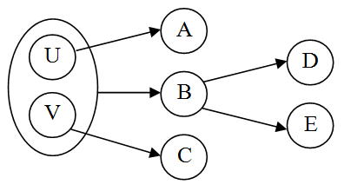
II. A teljes és részleges függőség (folyt)
azaz bárhogyan is képezünk a P attribútumai-ból attribútum-csoportokat, azok funkcionáli-san már nem határozzák meg a Q-t
ellenkező esetben részleges függőségről beszélünk
részleges függőség

Slide 28
II. A teljes és részleges függőség (folyt)
RÉSZLEGES FÜGGŐSÉG
Legyen R (A₁, A₂, …, A_{n}) egy reláció és legyenek P és Q az A attribútumhalmaz részhalmazai úgy, hogy P, Q ⊆ A és P→Q.
Azt mondjuk, hogy Q részlegesen függ P-től az R relációban, ha Q a P valamely valódi részhalmazától is függ.

Slide 29
II. A teljes és részleges függőség (példa)
Adott az R (A, B, C, D, E, F, G, H, I, J) reláció, amelynek kulcsa K = {A, B}, illetve ismertek az alábbi függőségek:
{A} → {C, E, G} és {B} → {D, H}.
Feladatok:
Írja fel a relációban lévő összes függőséget!
Rajzolja fel a függőségi családot!
Állapítsa meg az egyes függőségek típusát!

Slide 30
II. A teljes és részleges függőség (példa megoldása)
1. Írja fel a relációban lévő összes függőséget!
A kulcs tulajdonságából következik, hogy minden másodlagos attribútum függ a kulcstól, azaz {A, B} → {C, D, E, F, G, H, I, J}.
Azok az attribútumok, amelyek nem szerepelnek a részleges függőségekben (F, I és J) teljesen függnek a kulcstól, tehát {A, B} → {F, I, J}, illetve így {A} → {C, E, G} és {B} → {D, H} áll fenn.

Slide 31
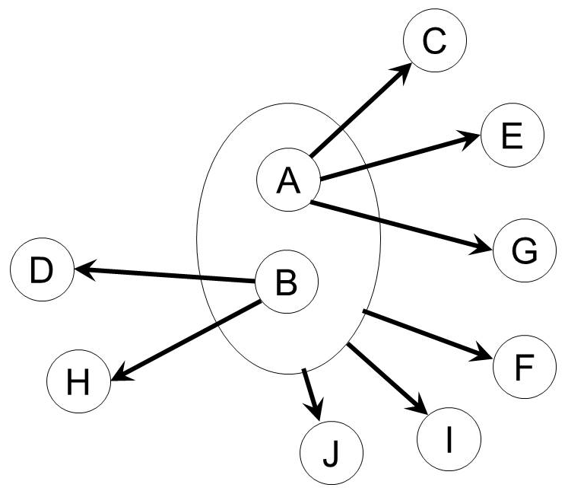
II. A teljes és részleges függőség (példa megoldása)
2. Rajzolja fel a függőségi családot!
A függőségi család elkészítésekor közép-re rajzoljuk a kulcs-mezőket, majd belőlük nyíllal mutatunk a másodlagos (azaz nem kulcs) attribútu-mokra.

Slide 32
II. A teljes és részleges függőség (példa megoldása)
3. Állapítsa meg az egyes függőségek típusát!
{A, B} → {F, I, J} teljes függőség (a teljes kulcstól függ a három másodlagos attribútum, de a kulcs egy részétől már nem)
{A} → {C, E, G} részleges függőség {B} → {D, H} részleges függőség
(a kulcs egyik mezőjétől függnek a másodlagos attribútumok)

Slide 33
II. A teljes és részleges függőség (feladatok)
Állapítsa meg az alábbi relációkban lévő összes függőséget és állapítsa meg, hogy az egyes függőségek milyen típusúak!
NYILVÁNTARTÁS (Törzsszám, Adóazonosító jel, Vezetéknév, Keresztnév, Születési dátum, Születési hely, Anyja neve, Belépési dátum, Alapbér összege, Bérfizetés időszaka, Bérfizetés dátuma, Jogcím, Bruttó összeg, Nettó összeg)

Slide 34
II. A teljes és részleges függőség (feladatok)
KÖNYVKÖLCSÖNZÉS (Könyvkód, Könyvcím, Szerző neve, Témakör, Oldalszám, Kiadókód, Kiadónév, Kiadócím, Olvasójegy száma, Olvasó neve, Anyja neve, Születési idő, Születési hely, Diák-e, Beiratkozás dátuma, Kikölcsönzés dátuma, Kölcsönzési időtartam hossza, Visszahozatal dátuma, Késedelmes volt-e a visszahozatal)

Slide 35
II. A teljes és részleges függőség (feladatok)
VIZSGASZERVEZÉS (Vizsgaazonosító, Vizsga megnevezése, Vizsga időpontja, Vizsga hossza, Vizsga szintje, Vizsgaelnök neve, Vizsgahelyszín, Vizsgaszervező kódja, Vizsgaszervező megneve-zése, Vizsgaszervező címe, Vizsgaszervező veze-tője, Vizsgára jelentkező oktatási azonosítója, Vizsgázó neve, Vizsgázó szül-hely, Vizsgázó szül-idő, KépzőAZ, Képző megnevezése, Képző címe, Képző vezetője)

Slide 36
II. A teljes és részleges függőség (feladatok)
ÓRAREND (TantárgyAZ, Tantárgy megnevezése, Tantárgy rövidítése az órarendben, Érettségi tantárgy-e, Tanárkód, Tanárnév, Osztályazonosító, CsoportAZ, Csoport megnevezése, Teremkód, Terem megnevezése, Nap, Hanyadik órában)
(Egy osztályon belül többféle csoportbontás lehet, pl. nyelvi, szakmai, matek, de egy csoportmegnevezés két osztály között azonos is lehet – ezért kell a kód.)

Slide 37
III. A második normálforma (2NF) definíciója
MÁSODIK NORMÁLFORMA (2NF)
Egy R reláció második normálformában van, ha első normálformában van és minden másodlagos attribútuma teljesen függ a kulcstól.
ha a kulcs egyszerű, azaz egyetlen attribútumból áll → a reláció 2NF-jú
ha a relációban nincsenek másodlagos attribútumok (csupakulcs reláció) → a reláció 2NF-jú

Slide 38
III. A második normálforma (2NF) definíciója (példa)
Második normálformájú-e az alábbi reláció?
Tkód | Tnév | Szkód | Sznév | Dátum | Menny. | Besz. ár | ÁFA
12 | tej | 0154 | Sole Tej Rt. | 2001.11.05. | 150 liter | 80 Ft | 12%
16 | túró | 0154 | Sole Tej Rt. | 2001.11.06 | 25 csomag | 120 Ft | 25%
12 | tej | 0111 | Baranyatej | 2001.11.05 | 50 liter | 79 Ft | 12%
12 | tej | 0154 | Sole Tej Rt. | 2001.11.08 | 200 liter | 82 Ft | 12%
24 | vaj | 2450 | Mizo Rt. | 2001.11.05 | 50 csomag | 85 Ft | 25%
24 | vaj | 0154 | Sole Tej Rt. | 2001.11.05 | 60 csomag | 110 Ft | 25%
a SZÁLLÍTÁS reláció tartalma

Slide 39
III. A második normálforma (2NF) definíciója (példa megoldása)
Második normálformájú-e a reláció?
NEM, mert a relációban vannak részleges függőségek
kulcs: {Tkód, Szkd, Dátum}
részleges függőségek: {Tkód} → {Tnév, ÁFA}, {Szkód} → {Sznév}

Slide 40
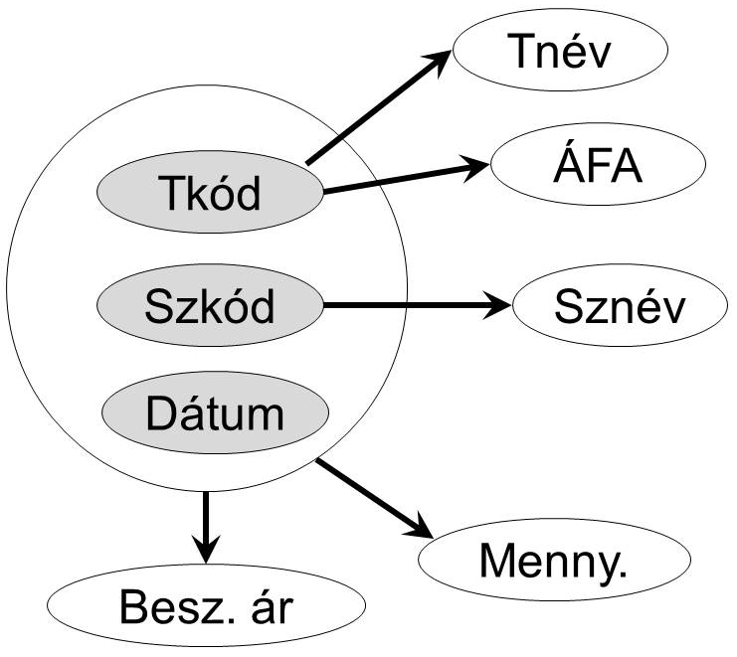
III. A második normálforma (2NF) definíciója (példa megoldása)
A reláció függőségi családjából rögtön láthatóvá válnak a részleges (piros és zöld szaggatott vonallal) és a teljes (kék szaggatott vonallal jelölt) függőségek.

Slide 41
III. A második normálformára hozás módszere
Hogyan lehet egy relációt 2. normálformára (2NF-re) hozni? – a reláció szétbontásával: a relációt több táblára bontjuk szét a függőségek kiemelésével
részleges függőségek eltávolítása: kulcsrész + a tőle függő másodlagos attribútumok
teljes függőségek kiemelése: teljes kulcs + a tőle függő másodlagos attribútumok

Slide 42
III. A második normálformára hozás módszere (példa megoldása)
a szétbontott reláció:
SZÁLLÍTÁS-1 (Tkód, Tnév, ÁFA)
SZÁLLÍTÁS-2 (Szkód, Sznév)
SZÁLLÍTÁS-3 (Tkód, Szkód, Dátum, Besz. ár, Menny.)

Slide 43
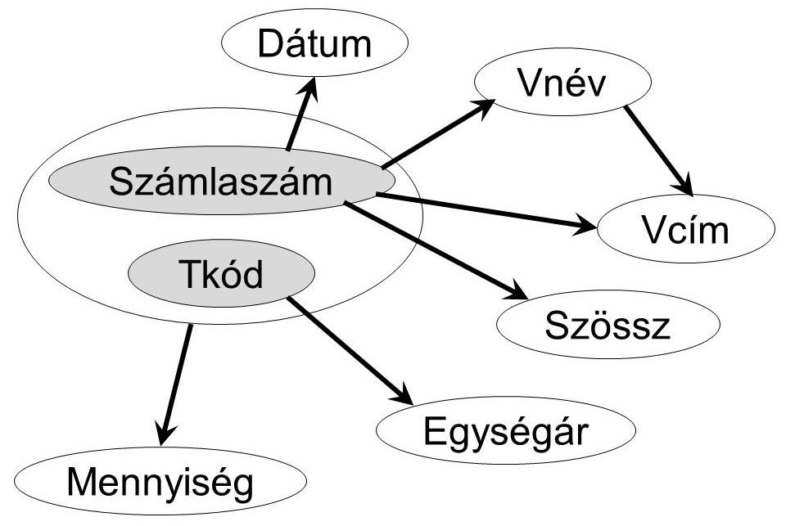
III. A második normálformára hozás módszere (feladat)
Hozza második normálformára az alábbi, első normálformájú ELADÁS nevű relációt!

Slide 44
III. A második normálformára hozás módszere (feladat)
2NF-júak-e az alábbi relációk? Ha nem, hozza arra!
PROJEKT (Projektszám, Projektnév, Projekt fajtája, Kezdés éve, Befejezés Éve, Összköltség, Összbevétel, Adóösszeg, RésztvevőID, Résztvevő neve, Résztvevő beosztása, Résztvevő feladata, Résztvevőnek kifizetett összeg, Kifizetés dátuma)

Slide 45
III. A második normálformára hozás módszere (feladat)
ÉTTEREM (Ételkód, Ételnév, Ételtípus, Ételár, Rendelt mennyiség, Számlaszám, Számla dátuma, Fizetési mód)
ÉTELEK (Ételkód, Ételnév, Ételtípus, Ételár, Anyagkód, Anyagnév, Anyag mértékegysége, Anyagmennyiség)
BESZERZÉS (Anyagkód, Anyagnév, Beszerzési dátum, Anyagkód, Anyagnév, Anyagegységár, Anyag mértékegysége, Beszerzett mennyiség)

Slide 46
III. A második normálformára hozás módszere (feladat)
2NF-jú-e az alábbi reláció? Ha nem, hozza arra!
HANGVERSENYEK (ElőadásAZ, Előadás dátuma, Előadás időpontja, Előadás helyszíne, Jegyár, Játszott zenemű kódszáma, Zenemű szerzője, Zenemű címe, Zenemű műfaja, Zenemű hossza, Zenemű előadója)

